Slide 2


Slide 3
В какой сфере жизни вам тяжелее всего нащупать эту грань между поклонением и наслаждением? В воспитании детей? В личной жизни? В профессиональной сфере?
Запишите ваш ответ в ваши бюллетени сейчас _________________

Slide 4
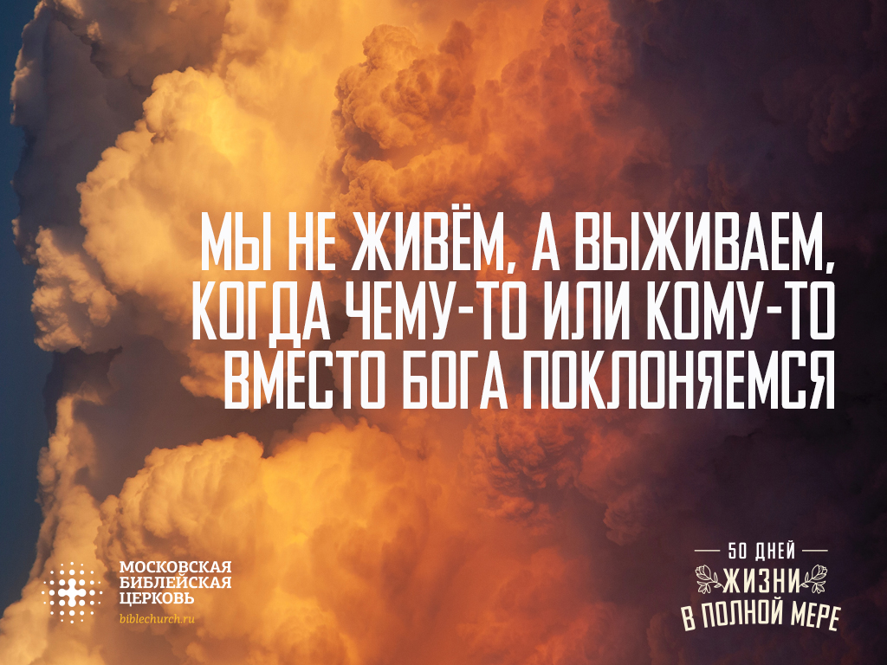

Slide 5
^{12:12} На следующий день многочисленная толпа, пришедшая на праздник, услышала о том, что Иисус идет в Иерусалим. ¹³ Люди взяли пальмовые ветви и вышли Ему навстречу с возгласами: «Осанна! Благословен Тот, Кто приходит во имя Господа! Благословен Царь Израиля!» ¹⁴ Иисус нашел молодого осла и сел на него, как об этом и написано: ¹⁵ «Не бойся, дочь Сиона! Вот идет Царь твой, сидя на молодом осле!»
(Евангелие от Иоанна 12:12-14)

Slide 6
^{12:16} Вначале ученики Иисуса ничего не могли понять. Только после того, как Он был прославлен, они поняли, что сбылось написанное о Нем. ¹⁷ Люди, бывшие с Иисусом, когда Он вызвал Лазаря из могилы, воскресив его из мертвых, продолжали рассказывать об этом случае. ¹⁸ Потому и вышла встречать Иисуса целая толпа, что все хотели увидеть Человека, сотворившего такое знамение.
(Евангелие от Иоанна 12:16-19)

Slide 7
^{12:19} Фарисеи с досадой говорили друг другу: «Ничего не помогает. Весь мир идет за Ним!» ²⁰ Среди пришедших на праздник для поклонения было несколько греков. ²¹ Они подошли к Филиппу, ученику Иисуса, который был родом из Вифсаиды в Галилее, и попросили: «Господин, мы бы хотели увидеть Иисуса». ²² Филипп пошел к Андрею, и они вдвоем подошли и сказали об этом Иисусу. ²³ Иисус ответил: «Настал час прославиться Сыну Человеческому.
(Евангелие от Иоанна 12:20-23)

Slide 8
^{12:24} Говорю вам истину: если пшеничное зерно не упадет в землю и не умрет, то оно останется одним зерном. Если же оно умрет, то из него произойдет много зерен. ²⁵ Тот, кто любит свою жизнь, тот потеряет ее, но кто возненавидит свою жизнь в этом мире, тот сохранит ее для вечной жизни. ²⁶ Тот, кто служит Мне, должен и следовать за Мной. И где Я, там будет и Мой слуга. И Отец Мой прославит того, кто служит Мне».
(Евангелие от Иоанна 12:12-26)

Slide 9
НАШ ПУТЬ СПАСЕНИЯ:
Бог любит нас и жаждет,
чтобы мы жили в полной мере
Бездонная пропасть нашего греха отделяет нас от Творца и подобной жизни
Благодаря жертве Христа
мы преодолеваем бездну нашего греха
Без личного решения принять этого дар Христа нет жизни

Slide 10
В ПРОШЛЫЙ РАЗ:
В ПОНИМАНИИ, ЧТО БЕЗ ХРИСТА Я НИКУДА СОКРЫТО СЧАСТЬЕ БЫТИЯ
Я понимаю, что мне без Христа никуда, потому что я помню:
О безграничности свободы Бога
О бесконечности любви Бога
О безмерности прощения Бога

Slide 11
ТРИ ВЕЩИ, ЧТО ИСКАЛИ И НЕ НАШЛИ ИЗАИЛЬТЯНЕ В ИИСУСЕ ТОГДА И ТЕ ТРИ ВЕЩИ, ЧТО СЕГОДНЯ МЫ МОЖЕМ НАЙТИ ТОЛЬКО ВО ХРИСТЕ:
Искупление моих грехов
Историю моей значимости
Источник моего мира

Slide 12
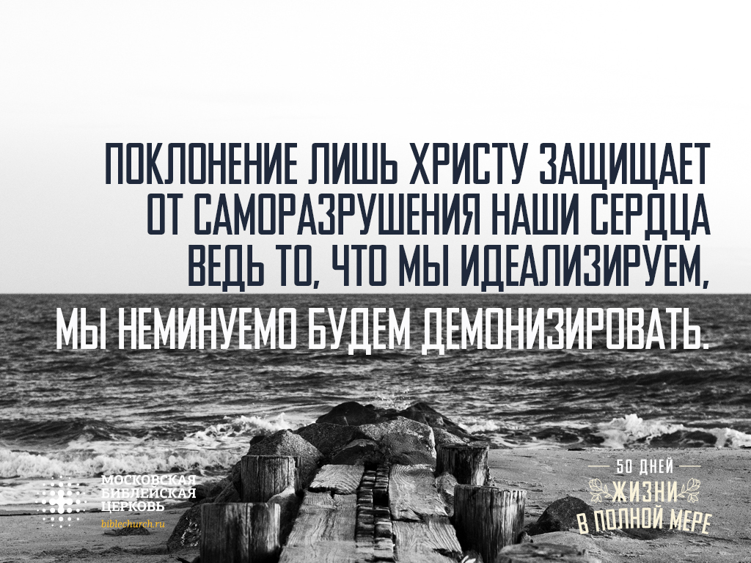

Slide 13
В ПОКЛОНЕНИИ ХРИСТУ СОКРЫТЫ СОКРОВЕННЫЕ ПОТРЕБНОСТИ ДУШИ
Искупление моих грехов
Историю моей значимости
Источник моего мира

Slide 14
^{12:20} Среди пришедших на праздник для поклонения было несколько греков. 21 Они подошли к Филиппу, ученику Иисуса, который был родом из Вифсаиды в Галилее, и попросили: «Господин, мы бы хотели увидеть Иисуса». ²² Филипп пошел к Андрею, и они вдвоем подошли и сказали об этом Иисусу. ²³ Иисус ответил: «Настал час прославиться Сыну Человеческому...»
(Евангелие от Иоанна 12:20-23)

Slide 15
^{117:26} Благословен Тот, Кто приходит во имя Господа! Благословляем вас из дома Господа! ²⁷ Господь – наш Бог, и Он осиял нас. Вяжите веревками праздничную жертву, ведите к рогам жертвенника.
(Псалом 117:26-27)

Slide 16
ИСКУПЛЕНИЕ МОИХ ГРЕХОВ
Царь платит за мои грехи
Царь выкупает меня из рабства моих грехов
Царь дарит возможность
не повторять мои грехи

Slide 17
Как часто сегодня мы хотим исправить ошибки прошлого идолами настоящего? Кто платит за наших грехи сегодня? Готовы ли мы принять искупление Христа?
В поклонении Христу, и только в поклонении Христу, сокрыты сокровенные потребности души.

Slide 18
^{12:24} «...Говорю вам истину: если пшеничное зерно не упадет в землю и не умрет, то оно останется одним зерном. Если же оно умрет, то из него произойдет много зерен. ²⁵ Тот, кто любит свою жизнь, тот потеряет ее, но кто возненавидит свою жизнь в этом мире, тот сохранит ее для вечной жизни. ²⁶ Тот, кто служит Мне, должен и следовать за Мной. И где Я, там будет и Мой слуга. И Отец Мой прославит того, кто служит Мне».
(Евангелие от Иоанна 12:12-26)

Slide 19
ИСТОРИЯ МОЕЙ ЗНАЧИМОСТИ
Царь дарит мне жизнь, умирая за меня
Царь дарит мне вечность, воскресая

Slide 20
Какие истории дарят нам значимость сегодня? В чём мы находим её? В чём обретаем?
В поклонении Христу, и только в поклонении Христу, сокрыты сокровенные потребности души.

Slide 21
^{12:20} Среди пришедших на праздник для поклонения было несколько греков… ³² Но когда Я буду поднят от земли, Я всех привлеку к Себе». ³³ Это Он сказал, давая им понять, какой смертью Он умрет.
(Евангелие от Иоанна 12:20, 32-33)

Slide 22
ИСТОЧНИК МОЕГО МИРА
Иисус примиряет меня с Богом
Иисус примиряет меня с другими людьми

Slide 23
ВО ЧТО МЫ ВЕРИМ:
Как и зачем Бог создал нас? Бог создал нас мужчинами и женщинами по Своему образу, чтобы мы знали и любили Его, жили с Ним и славили Его. И потому нам, созданным Богом, надлежит жить ради Его славы.
(Катехизис нового города, вопрос №6)

Slide 24
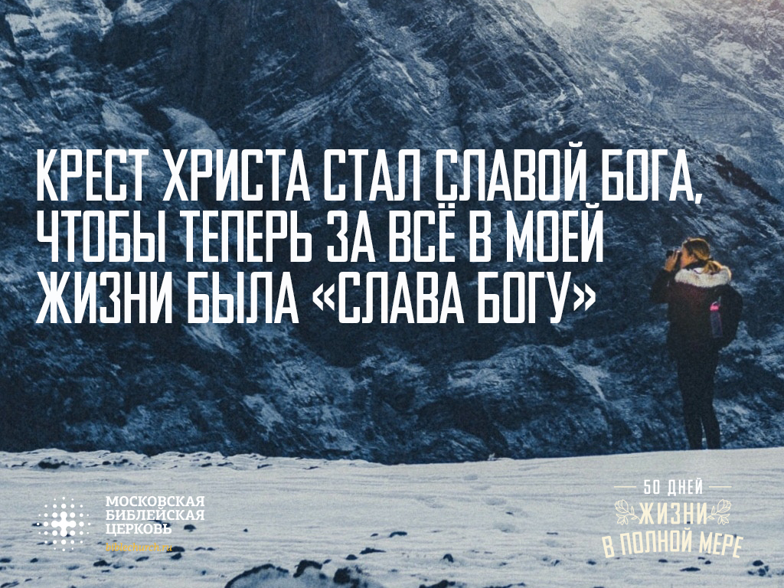

Slide 25
ЭТО СТОИТ ЗАПОМНИТЬ:
^{36:4} Радуйся Господу, и Он исполнит желания твоего сердца.
(Псалом 36:4)

Slide 26
В ПОКЛОНЕНИИ ХРИСТУ СОКРЫТЫ СОКРОВЕННЫЕ ПОТРЕБНОСТИ ДУШИ
Искупление моих грехов
Историю моей значимости
Источник моего мира

Slide 27
В СЛЕДУЮЩИЙ РАЗ:
Как воскресенье Христу к жизни в полной мере пробуждает меня?

Slide 28
ПРИМЕНЕНИЕ:
О чём мы думаем, когда мы остаёмся наедине с собой? Эти мысли и говорят нам о том, чему мы на самом деле поклоняемся. Именно с этих мыслей всё и начинается.
Поэтому попробуйте приучить себя не просто приносить все свои самые сокровенные желания Господу, но славить Его ими.

Slide 29
При этом причина выбрать какого-либо бога или что-то духовное… кроется в том, что практически любой другой предмет поклонения сожрёт вас заживо.
Дэвид Фостер Уоллес

